Slide 1
第9章 Spring Boot的热部署与单元测试
主要内容
开发的热部署
Spring Boot的单元测试

Slide 2
9.1 开发的热部署
9.1.1 模板引擎的热部署
9.1.2 使用spring-boot-devtools进行热部署

Slide 3
9.1.1 模板引擎的热部署
在Spring Boot应用中，使用模板引擎的页面默认是开启缓存的，如果修改了页面内容，则刷新页面是得不到修改后的页面的效果。因此，我们可以在配置文件application.properties中关闭模板引擎的缓存。示例如下：
关闭Thymeleaf缓存的配置：
spring.thymeleaf.cache=false
关闭FreeMarker缓存的配置：
spring.freemarker.cache=false
关闭Groovy缓存的配置：
spring.groovy.template.cache=false

Slide 4
9.1.2 使用spring-boot-devtools进行热部署
在Spring Boot应用的pom.xml文件中添加spring-boot-devtools依赖即可实现页面和代码的热部署。
spring-boot-devtools是一个为开发者服务的模块，最重要的功能就是自动实现将修改的应用代码更新到最新的应用上。其工作原理是使用两个ClassLoader，一个ClassLoader加载那些不会改变的类（如第三方JAR包）；一个ClassLoader加载更新的类，称为Restart ClassLoader。这样在有代码修改时，原来的Restart ClassLoader被丢弃，重新创建一个Restart ClassLoader加载更新的类，由于只加载部分修改的类，所以实现了较快的重启。
【例9-1】使用spring-boot-devtools进行热部署。
1．创建Spring Boot Web应用
2．添加spring-boot-devtools依赖
3．创建控制器类
4．测试运行

Slide 5
1．创建Spring Boot Web应用
创建Spring Boot Web应用ch9_1。

Slide 6
2．添加spring-boot-devtools依赖
<dependency>
<groupId>org.springframework.boot</groupId>
<artifactId>spring-boot-devtools</artifactId>
</dependency>

Slide 7
3．创建控制器类
@RestController
public class TestDevToolsController {
@RequestMapping("/testDevTools")
public String testDevTools() {
return "test DevTools 111";
}
}

Slide 8
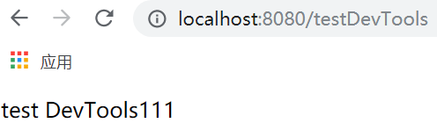
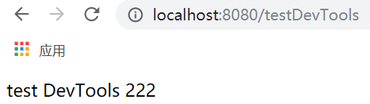
4．测试运行
首先，运行Ch91Application主类，启动应用ch9_1。然后，通过“http://localhost:8080/testDevTools”请求TestDevToolsController类中的testDevTools方法。
现在，我们将testDevTools方法中的return语句修改如下：
return "test DevTools 222";
无须重启应用ch9_1，直接刷新“http://localhost:8080/testDevTools”，运行效果如图9.2所示。

Slide 9
9.2 Spring Boot的单元测试
Spring Boot为测试提供了一个名为spring-boot-starter-test的Starter。我们使用STS创建Spring Boot应用时，将自动添加spring-boot-starter-test依赖。这样在测试时，就没有必要再添加额外的JAR包。spring-boot-starter-test主要提供了以下测试库：
1．Junit：标准的单元测试Java应用程序。
2．Spring Test&Spring Boot Test：针对Spring Boot应用程序的单元测试。
3．Mockito：Java mocking框架，用于模拟任何Spring管理的Bean，比如在单元测试中模拟一个第三方系统Service接口返回的数据，而不去真正调用第三方系统。
4．AssertJ：一个流畅的assertion库，同时也提供了更多的期望值与测试返回值的比较方式。
5．JSONassert：对JSON对象或JSON字符串断言的库。
6．JsonPath：提供类似Xpath（一门在XML文档中查找信息的语言）那样的符号来获取JSON数据片段。
  9.2.1 Spring Boot单元测试程序模板
  9.2.2 测试Service
  9.2.3 测试Controller
  9.2.4 模拟Controller请求
  9.2.5 比较Controller请求返回的结果
  9.2.6 测试实例

Slide 10
9.2.1 Spring Boot单元测试程序模板
@RunWith(SpringRunner.class)
@SpringBootTest
public class GoodsServiceTest {
//注入要测试的service
@Autowired
private GoodsService goodsService;
@Test
public void testGoodsService() {
//调用GoodsService的方法进行测试
}
}
@RunWith注解是JUnit标准的一个注解，目的是用来告诉JUnit框架不要使用内置的方式进行单元测试，而应使用@RunWith指明的类来进行单元测试，所有的Spring单元测试总是使用SpringRunner.class。
@SpringBootTest用于Spring Boot应用测试，它默认根据包名逐级往上找，一直找到Spring Boot主程序（包含@SpringBootApplication注解的类），并在单元测试时启动该主程序来创建Spring上下文环境。

Slide 11
9.2.2 测试Service
单元测试Service代码与通过Controller调用Service代码相比，需要特别考虑该Service是否依赖其他还未开发完毕的Service（第三方接口）。如果依赖其他还未开发完毕的Service，我们需要使用Mockito来模拟未完成的Service。
假设，在UserService中依赖CreditService（第三方接口）的getCredit方法获得用户积分。
那么，我们如何测试UserService呢？问题是单元测试不能实际调用CreditService（因为CreditService是第三方系统），因此，我们在单元测试类需要使用Mockito的注解@MockBean自动注入Spring管理的Service，用来提供模拟实现，在Spring上下文中，CreditService实现已经被模拟实现代替了。

Slide 12
9.2.3 测试Controller
在Spring Boot应用中，可以单独测试Controller代码，用来验证与Controller相关的URL路径映射、文件上传、参数绑定、参数校验等特性。可以通过@WebMvcTest注解来完成Controller单元测试，当然也可以通过@SpringBootTest测试Controller。
需要注意的是，我们在使用@WebMvcTest注解测试Controller时，带有@Service以及别的注解组件类不会自动被扫描注册为Spring容器管理的Bean，而@SpringBootTest注解告诉Spring Boot去寻找一个主配置类（一个带@SpringBootApplication的类），并使用它来启动Spring应用程序上下文，注入所有Bean。另外，还需要注意的是，MockMvc用来在Servlet容器内对Controller进行单元测试，并未真正发起了HTTP请求调用Controller。
@WebMvcTest用于从服务器端对Controller层进行统一测试；如果需要从客户端与应用程序交互时，应该使用@SpringBootTest做集成测试。

Slide 13
9.2.4 模拟Controller请求
MockMvc的核心方法是：
public ResultActions perform(RequestBuilder requestBuilder)
RequestBuilder类可以通过调用MockMvcRequestBuilders的get、post、multipart等方法来模拟Controller请求，常用示例如下：
模拟一个get请求：
mvc.peform(get("/getCredit/{id}", uid));
模拟一个post请求：
mvc.peform(post("/getCredit/{id}", uid));
模拟文件上传：
mvc.peform(multipart("/upload").file("file", "文件内容".getBytes("UTF-8")));
模拟请求参数：
//模拟提交errorMessage参数
mvc.peform(get("/getCredit/{id}/{uname}", uid, uname).param("errorMessage", "用户名或密码错误"));
//模拟提交check
mvc.peform(get("/getCredit/{id}/{uname}", uid, uname).param("job", "收银员", "IT" ));

Slide 14
9.2.5 比较Controller请求返回的结果
我们知道，MockMvc的perform方法返回ResultActions实例，这个实例代表了请求Controller返回的结果。它提供了一系列andExpect方法来对请求Controller返回的结果进行比较。
mvc.peform(get("/getOneUser/10"))
.andExpect(status().isOk()) //期望请求成功，即状态码为200
//期望返回内容是application/json
.andExpect(content().contentType(MediaType.APPLICATION_JSON))
//使用JsonPath比较返回的JSON内容
.andExpect(jsonPath("$.name").value("chenheng")); //检查返回内容

Slide 15
1．比较返回的视图
mvc.peform(get("/getOneUser/10"))
.andExpect(view().name("/userDetail"));
2．比较模型
mvc.peform(post("/addOneUser"))
.andExpect(status().isOk())
.andExpect(model().size(1))
.andExpect(model().attributeExists("oneUser"))
.andExpect(model().attribute("oneUser", "chenheng"))
3．比较转发或重定向
mvc.peform(post("/addOneUser"))
.andExpect(forwardedUrl("/user/selectAll")); //或者 redirectedUrl("/user/selectAll")
4．比较返回的内容
andExpect(content().string("测试很好玩")); //比较返回的字符串
andExpect(content().xml(xmlContent)); //返回内容是XML，并且与xmlContent（变量）一样
andExpect(content().json(jsonContent)); //返回内容是JSON，并且与jsonContent（变量）一样

Slide 16
9.2.6 测试实例
【例9-2】使用@WebMvcTest和@SpringBootTest两种方式测试某一个控制器方法。
  1．创建基于Spring Data JPA的Web应用ch9_2
  2．修改pom.xml文件，引入MySQL依赖
  3．配置数据库连接等基本属性
  4．创建持久化实体类
  5．创建数据访问层
  6．创建控制器层
  7．创建测试用例（@WebMvcTest和@SpringBootTest）
  8．运行

Slide 17
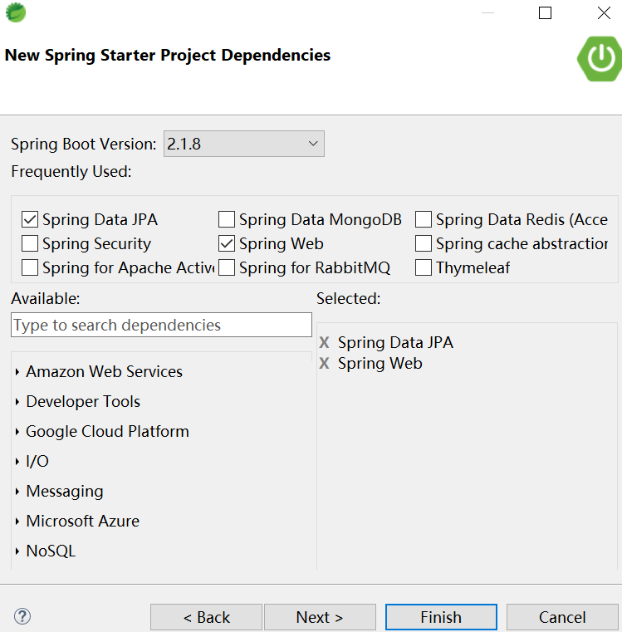
1．创建基于Spring Data JPA的Web应用ch9_2

Slide 18
2．修改pom.xml文件，引入MySQL依赖
修改pom.xml文件，引入MySQL依赖，具体代码如下：
<dependency>
<groupId>mysql</groupId>
<artifactId>mysql-connector-java</artifactId>
<version>5.1.45</version>
</dependency>

Slide 19
3．配置数据库连接等基本属性
server.servlet.context-path=/ch9_2
###
##数据源信息配置
###
#数据库地址
spring.datasource.url=jdbc:mysql://localhost:3306/springbootjpa?characterEncoding=utf8
#数据库用户名
spring.datasource.username=root
#数据库密码
spring.datasource.password=root
#数据库驱动
spring.datasource.driver-class-name=com.mysql.jdbc.Driver
####
#JPA持久化配置
####
#指定数据库类型
spring.jpa.database=MYSQL
#指定是否在日志中显示SQL语句
spring.jpa.show-sql=true
#指定自动创建、更新数据库表等配置，update表示如果数据库中存在持久化类对应的表就不创建，不存在就创建对应的表
spring.jpa.hibernate.ddl-auto=update
#让控制器输出的JSON字符串格式更美观
spring.jackson.serialization.indent-output=true

Slide 20
4．创建持久化实体类
@Entity
@Table(name = "student_table")
/**解决No serializer found for class org.hibernate.proxy.pojo.bytebuddy.ByteBuddyInterceptor异常*/
@JsonIgnoreProperties(value = {"hibernateLazyInitializer"})
public class Student implements Serializable{
private static final long serialVersionUID = 1L;
@Id
@GeneratedValue(strategy = GenerationType.IDENTITY)
private int id;//主键
private String sno;
private String sname;
private String ssex;

Slide 21
5．创建数据访问层
创建名为com.ch.ch9_2.repository的包，并在该包中创建数据访问接口StudentRepository，具体代码如下：
package com.ch.ch9_2.repository;
import org.springframework.data.jpa.repository.JpaRepository;
import com.ch.ch9_2.entity.Student;
public interface StudentRepository extends JpaRepository<Student, Integer>{
}

Slide 22
6．创建控制器层
@RestController
@RequestMapping("/student")
public class StudentController {
@Autowired
private StudentRepository studentRepository;
/**
* 保存学生信息
*/
@PostMapping("/save")
public String save(@RequestBody Student student) {
studentRepository.save(student);
return "success";
}
/**
* 根据id查询学生信息
*/
@GetMapping("/getOne/{id}")
public Student getOne(@PathVariable("id") int id){
return studentRepository.getOne(id);
}
}

Slide 23
7．创建测试用例
分别使用@WebMvcTest和@SpringBootTest两种方式测试控制器类StudentController中的请求处理方法。

Slide 24
1）创建基于@WebMvcTest的测试用例
使用@WebMvcTest注解测试Controller时，带有@Service以及别的注解组件类不会自动被扫描注册为Spring容器管理的Bean。因此，Controller所依赖的对象必须使用@MockBean来模拟实现。

Slide 25
2）创建基于@SpringBootTest的测试用例
@SpringBootTest注解告诉Spring Boot去寻找一个主配置类（一个带@SpringBootApplication的类），并使用它启动Spring应用程序的上下文，同时注入所有Bean。

Slide 26
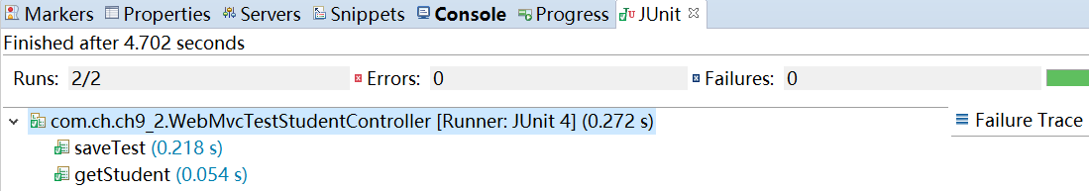
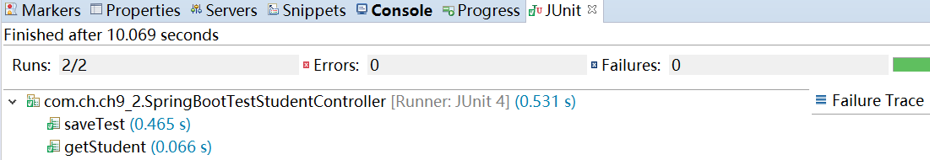
8．运行
打开WebMvcTestStudentController测试类，单击鼠标右键，选择“Run As”、“Junit Test”命令，执行结果如图9.4所示。
打开SpringBootTestStudentController测试类，单击鼠标右键，选择“Run As”、“Junit Test”命令，执行结果如图9.5所示。

